Slide 1




Comité de pilotage des cordées de la réussite
Délégation régionale académique à la jeunesse, à l’engagement et aux sports
CAMPAGNE ANS « PROJETS SPORTIFS TERRITORIAUX » 2025
Instance régionale de concertation (IRC)
Webinaire de lancement de campagne
23 avril 2025

Slide 2

PERSPECTIVES STRATÉGIQUES
Projet CROS HAUTS-DE-FRANCE
AXE PROFESSIONNALISATION
UN PROJET AU SERVICE DE LA STRUCTURATION DU MOUVEMENT SPORTIF RÉGIONAL

Slide 3

FINALITÉS DU PROJET
BUT DU PROJET
Structurer l’axe professionnalisation du CROS pour répondre aux besoins des projets des ligues)
comités régionaux et du mouvement
sportif et associatif en général.
LES ENJEUX
Structurer le fonctionnement stratégique du CROS. Développer le modèle socio-économique du CROS.
Objectif Général 1
Définir la stratégie CROS 2024/2025
Effectuer un diagnostic des besoins des ligues et CDOS en matière de professionnalisation.
Définir la stratégie à l’égard des ligues, comités départementaux et de leurs clubs.
Se structurer pour être autonome dans son fonctionnement en associant les valeurs de :
Social : égalité et mixité.
Associatif : apprentissage et citoyenneté
Financier : Autonomie et
transparence
DIMENSIONS DU PROJET
Associatif : accompagnement du mouvement sportif dans le cadre de la professionnalisation
Éducatif : montée en compétence le mouvement sportif régional.
Répondre aux besoins des acteurs : intervenants , professionnels, dirigeants.
CROS HDF
PROFESSIONALISATION
Définir la stratégie à l’égard des CDOS.
Objectif Général 2
Développer la stratégie de ressources et d'accompagnement d'aide à la structuration
Assurer une veille des différents dispositifs et les mettre à disposition du mouvement sportif.
Créer des outils en interne du CROS et les
diffuser auprès des ligues en lien avec la fonction employeur.
Identifier et développer un réseau de partenaires d’aide à la création d’emploi et à la fonction employeur pour le mouvement sportif.
Proposer des temps d’information, de formations.
Objectif Général 3 Professionnaliser et structurer le CROS
Obtenir la qualification Guid’Asso. Animer le réseau des Guid’Asso « Accompagnement spécialiste sport». Développer un organisme de formation CROS.
Créer un label "club de demain".
Insérer le CROS dans la dynamique Campus des Métiers du Sport.
DVPER DES PROJETS
EMBLÉMATIQUES
Label club de demain.
Guide “Visa Pour
demain”.
Organisme de
formation

Slide 4
Mise en réseau et Animation
organiser des colloques sur thématiques attendues par le mvt sportif avec témoignages de pratiques inspirantes
:exemples : RSE) évolution des pratiques) haute performance) modèles socio eco) augmentation du nbre licencié) sport santé) littératie physique
Ingénierie
Recours à l'expertise des chargés de mission du CROS pour assumer cet apport technique et méthodologique pour le développement des projets
Pilotage de Projets
Créer) animer) financer un projet label "club de demain"
Plaidoyer
Organisation d'un temps institutionnel annuel ligues/pvr public : Présentation de dossiers de fonctionnement ou d'équipements auprès d'institutions CRDS/CDFS/CESER/DRAJES/CON SEIL REGIONAL
Accompagnement personnalisé
formation continue + formation de formateurs + une formation certifiante/diplômante “agent de développement du mvt sportif”
ORGANISATION DE WEBINAIRES) TUTORIEL ET CRÉATION D'OUTILS :
EX : PACK PROJET ASSO) FONCTION EMPLOYEUR) ETC….VOIR CALENDRIER
CROS HDF PROFESSIONALISATION
Les 6 missions du CROS tête de réseau
Fonction d’Opérateur
Création du OF permettant de créer mais aussi de porter des formations des ligues au niveau administratif
/ exemple : OF permet de faire appel à
l'accompagnement de l'AFDAS dans le cadre du financement de la formation pour le stagiaire
ORGANISATION DE WEBINAIRES) TUTORIEL ET CRÉATION D'OUTILS :
EX : PACK PROJET ASSO) FONCTION EMPLOYEUR) ETC….VOIR CALENDRIER
RAPPEL POST
Contribuer à la Structuration Accompagner mouvement sportif à être autonome Proposer une offre de services Développer des relations avec acteurs privés

Slide 5

Procédure
POURQUOI UN LABEL RÉGIONAL?
Valoriser les projets de développement des clubs.
Le dispositif « CLUB DE DEMAIN » s’inscrit
dans une stratégie visant une relation forte entre le CROS HDF et les ligues/clubs.
Cette mutualisation de moyens s’organiserait
sur fond de mécénat. D’où la participation de partenaires nouveaux que sont les entreprises privées.
Un Appel à Manifestation d’Intérêt (AMI) sera lancé par le CROS HDF. Des projets de clubs seront sélectionnés par le CROS HDF (comité instruction).
Les clubs sélectionnés et soutenus
par le dispositif recevront le label «
Sport de Demain”.
Place des ligues dans le projet
Elle est centrale. Une réunion avec les ligues va être programmée avec deux objectifs :
Faire le point des labellisations fédérales pour ne pas être redondant
Repérer les ligues/CR qui seraient partants dans l’opération.
Leur accompagnement dans le développement de leur structuration s’organiserait par la mise en place de formation.
Organisation de rencontres
CRÉER DES TEMPS FORTS ANNUELS
Soirées ou petits déjeuners avec les ligues pour construire le dispositif.
Manifestations type after work pour susciter des liens entre le réseau mouvement sportif régional et réseau entreprises (voir plus loin).. Conférences permettant de présenter les projets labellisés (invitation d’experts) partage de projets) etc)
Place des CDOS dans le projet
Collaboration CROS et CDOS pour construire le projet d’un label “CLUB DE DEMAIN” pour le mouvement sportif régional.
CROS HDF PROFESSIONALISATION
LABEL CLUB DE DEMAIN
Place des entreprises dans
_{Option 1 :} le projet
Le CROS HDF portera les projets retenus auprès des entreprises les mieux placées au regard des thématiques abordées pour accompagnement (humain et matériel) via le mécénat.
Option 2 :
Identifier 1 ou 2 entreprises (ou fondation) de renom pouvant financer les dotations.

Slide 6

Développer des compétences sportives
Accompagner la structuration du mouvement sportif
Aide à la professionnalisation des ligues) comités) clubs.
Aide à la gestion des structures
associatives.
Aide au développement des activités dans les associations sportives.
Proposer des formations spécialisées contribuant à l’amélioration des compétences et connaissance dans le domaine sportif :
Dirigeants bénévoles. Arbitres.
Entraineurs.
Gestionnaire de clubs sportifs. Agent de développement.
Promotion des valeurs sportives
Diffuser les valeurs de l’Olympisme et du sport à travers des programmes éducatifs) des ateliers et des programmes de formation.
CROS HDF PROFESSIONALISATION
Accès aux financements
Bénéficier de financements publics et privés destinés à la formation.
Permettre aux salariés de
structures s’inscrivant à nos formations d’activer leur OPCO et/ou CPF.
Servir de support aux ligues et comités
En tant qu’OF) le CROS peut porter des formations de ligues non OF :
ORGANISME DE FORMATION
Avantage pour les ligues et comités : Leurs inscrits peuvent activer leur OPCO et /ou CPF.
En étant au plus près des actions de formation et des réalités locales ) le CROS peut identifier les besoins et proposer des formations spécifiques

Slide 7
Formations continues
Proposer des formations spécialisées contribuant à l’amélioration des compétences et connaissance dans le domaine sportif :
Dirigeants bénévoles. Arbitres.
Entraineurs.
Gestionnaire de clubs sportifs. Agent de développement.
Formations de formateurs
Diffuser les valeurs de l’Olympisme et du sport à travers des programmes éducatifs) des ateliers et des programmes de formation.
Certifcation QUALIOPI
Aide à la professionnalisation des ligues) comités) clubs.
aide à la gestion des structures
associatives.
Aide au développement des activités dans les associations sportives
CROS HDF PROFESSIONALISATION
Formations Certifiantes
/ Diplômantes
Bénéficier de financements publics et privés destinés à la formation.
Permettre aux salariés de
structures s’inscrivant à nos formations d’activer leur OPCO et/ou CPF.
STRATÉGIE DE FORMATIONS

Slide 8

Outiller les association spour structurer le mouvement sportif
Outil innovant développé pour accompagner la structuration des associations sportives de la région.
Une ressource présentée en formation continue
Décliner les thématiques en webinaire et tutoriel afin de proposer une formation continue du mouvement sportif.
Dispositif se décline en plusieurs packs thématiques) chacun pensé pour répondre aux besoins spécifiques des acteurs du secteur sportif
CROS HDF PROFESSIONALISATION
Mémento
“VISA POUR DEMAIN”
Rassembler les ressources
Contribuer à l’émergence d’un secteur sportif plus structuré et performant pour l’avenir.
Des packs à thématiques
Pack Projet associatif Pack Employeur
Pack sport santé
Pack Parasport
Pack évolution du modèle
socio-économique des associations sportives.
Pack littératie physique) etc...
soutenir la montée en compétences des structures sportives et de faciliter leur transition vers de nouveaux modèles organisationnels et économiques.

Slide 9
Conseil Régional

Slide 10








Slide 11


Slide 12












Slide 13























































Slide 14




















































⮩
⮩
⮩
⮩

Slide 15










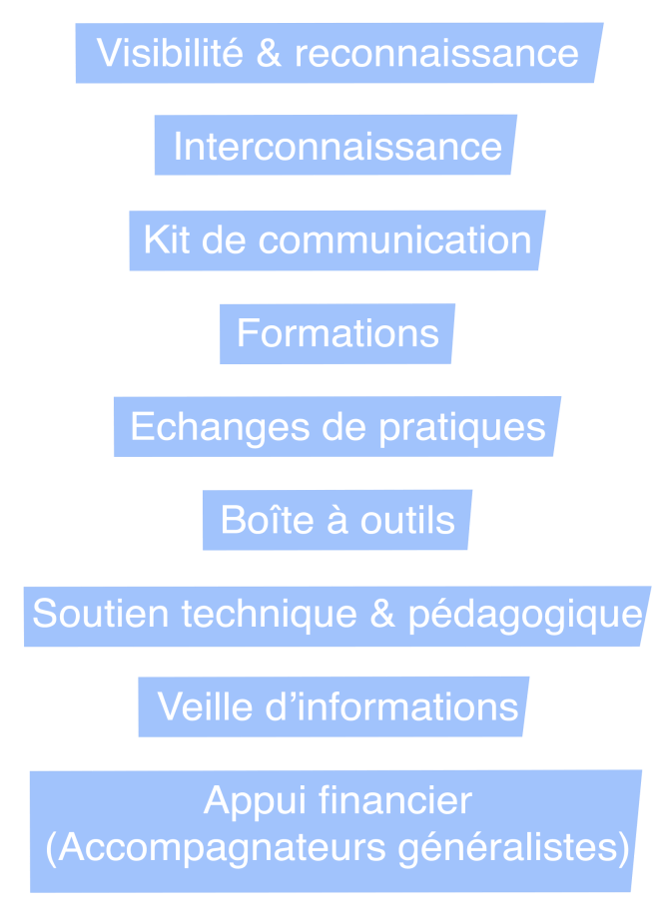
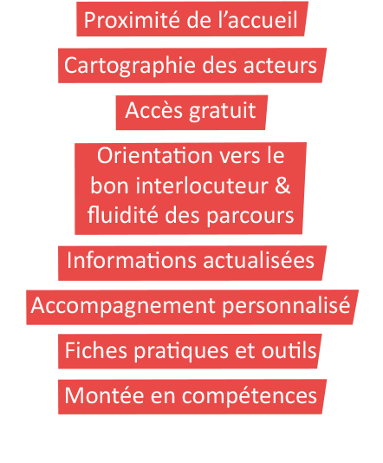


Slide 16



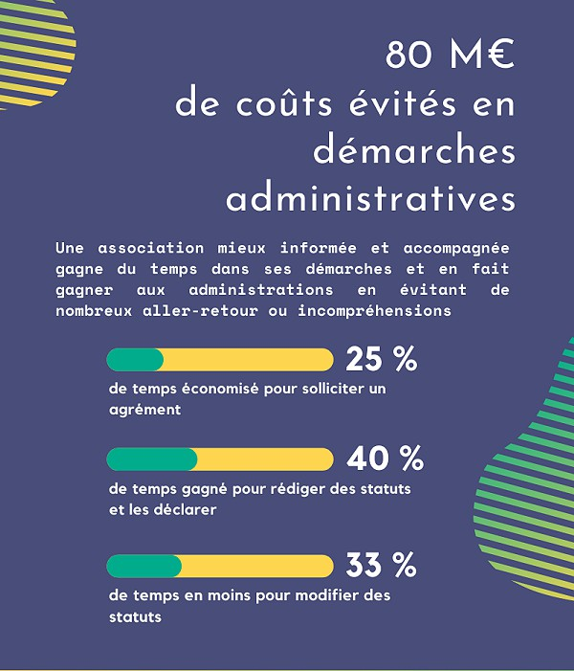

Slide 17
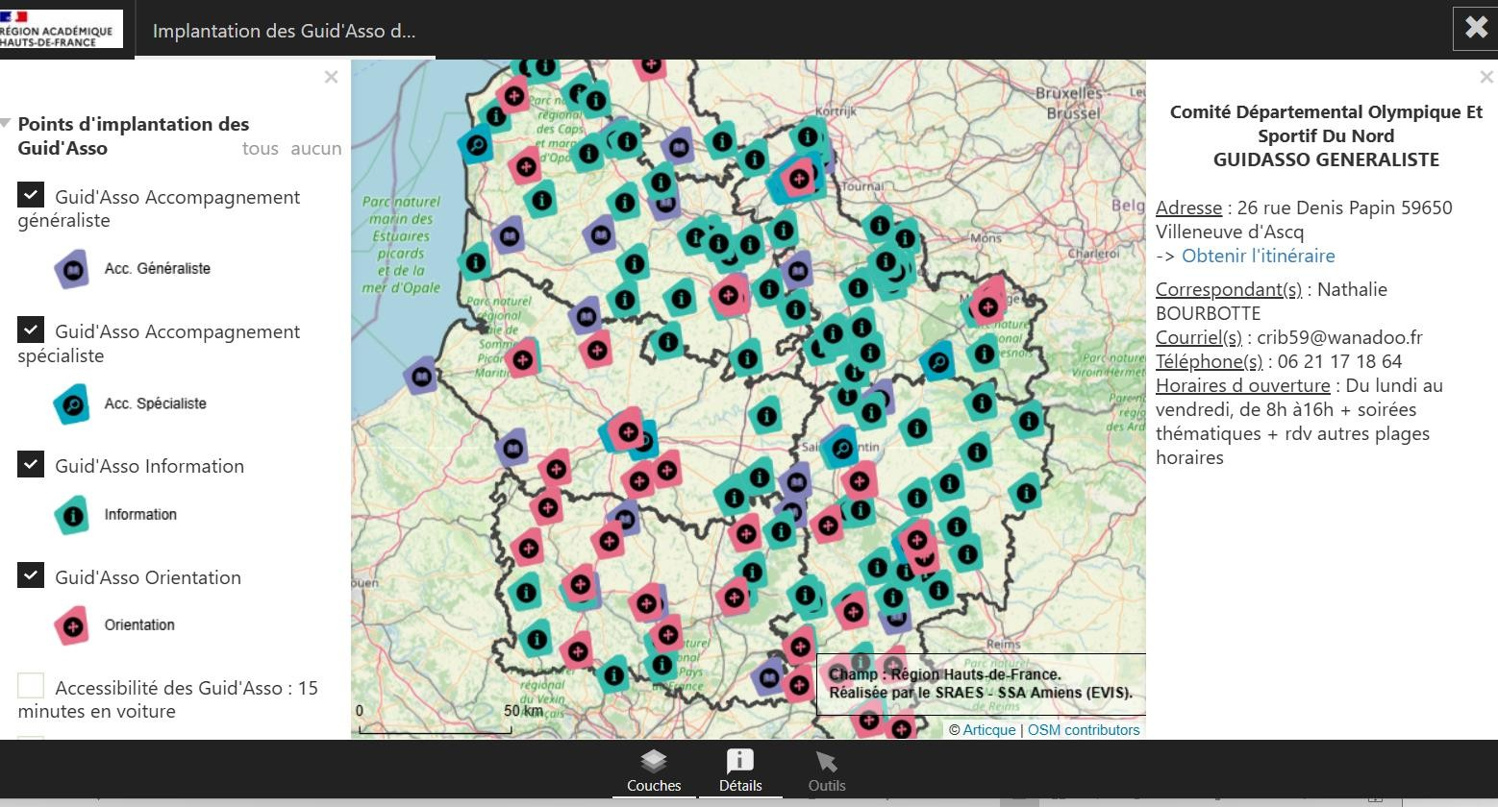







Slide 18






















































•
•
•
•

Slide 19


















→

Slide 20


Slide 21























































































Slide 22




























Slide 23























































Slide 24


























































•
•
•
•

Slide 25
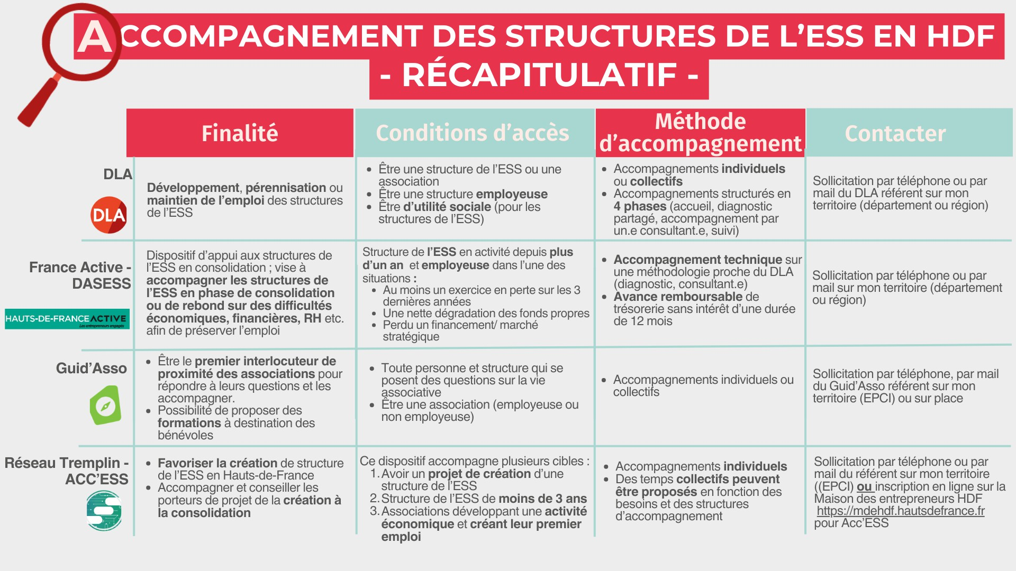























Slide 26







































•
•
•

Slide 27


























•
•

Slide 28
















•
•
•
•
•
•
•
•
•

Slide 29
Délégation régionale académique à la jeunesse, à l’engagement et aux sports
Campagne PST « emploi »
Ordre du jour:
Contexte
Synthèse de la campagne 2024
3) Lancement de la campagne 2025
Les orientations
Les formations
Les pièces à fournir
Le calendrier
4) Enquête à destination des clubs éloignés des aides ANS

Slide 30
Délégation régionale académique à la jeunesse, à l’engagement et aux sports
Contexte
→ Accompagner la professionnalisation du mouvement sportif
→ Crédits délégués en région pour soutenir la professionnalisation du mouvement sportif
→ Baisse de 10 % de l’enveloppe entre 2024 et 2025
→Pas de nouveau dispositif
→ Choix transparent et concerté → Instance Régionale de Concertation
→ une subvention n’est pas un dû (projet cohérent/enveloppe disponible)

Slide 31
Délégation régionale académique à la jeunesse, à l’engagement et aux sports
Synthèse de la campagne 2024
402 emplois suivis
68 % sont des clubs
292 structures soutenus
17 ESQ parasport
15 Campus 2023
50 ESS

Slide 32
Orientations 2025
Les dispositifs mobilisables
Délégation régionale académique à la jeunesse, à l’engagement et aux sports
Aide à l’emploi ANS « ESQ parasport»
Spécificités:
Une seule création possible en 2025
Priorité aux ligues « délégataires » du parasports
Etude des dossiers en lien avec le CPSF
Récurrence :
Aides pluriannuelles (3ans)
Montant de l’aide :
Jusqu’à 17 600€ par an pour un emploi à temps complet
Objectif:
  Développement de la pratique parasportive (cf annexe 9 de la note ANS)
Aides à l’emploi ANS « classique »
Récurrence :
Aides annuelles ou pluriannuelles (jusqu’à 3 ans maximum)
Montant de l’aide :
Jusqu’à 12 000 € par an pour un emploi à temps complet
Types de missions éligibles :
  Encadrement sportif
  Développement de la pratique
  Appui administratif
Récurrence :

Slide 33
Emploi ANS classique
Délégation régionale académique à la jeunesse, à l’engagement et aux sports
Une priorité est donnée aux :
  Créations d’emploi (consolidation possible mais pas prioritaire)
  Emplois en CDI
  Disciplines peu soutenues
  Structures situées ou intervenants en zones carencées
  QPV – Quartiers prioritaires de la ville
  ZRR – Zones de revitalisation rurale
  Structures argumentant d’une stratégie de pérennisation
  Développement de la pratique féminine
  Actions en faveur des personnes en situation de handicap
  Animation des équipements du Plan "5000 terrains de sport"
  Actions en lien avec les projets sportifs des fédérations (PSF)
  Les enjeux à fort impact: santé, éducation, citoyenneté
Quelques rappels:
  Instance régionale de concertation
  Avis des fédérations
  Pas d’obligation d’avoir recruté le salarié lors du dépôt de dossier
  Contrat de travail signé pour mise en paiement

Slide 34
Les emplois en cours (23-24)
Délégation régionale académique à la jeunesse, à l’engagement et aux sports
Conditions de mise en paiement (ensemble des emplois)
Évaluation portant sur :
Le maintien dans l’emploi
Les missions réalisées
L’évolution du modèle socio-économique.
Réalisation d’une formation sur la lutte contre les VSS pour salarié et président en 2024 (ou une attestation s’engageant à le faire en 2025)*
Focus ESQ parasport
4 conventions à échéance en 2024
Entretiens réalisés en mai avec la structure concernés: renouvellement de 3 ans possible.
Focus emplois socio-sportifs (ESS)
Un certificat d’entrée en formation pour le salarié dans le cadre des modules obligatoires sur l’insertion par le sport. (ou une attestation s’engageant à le faire en 2025)*
Focus campus 2023
Si nouveau salarié recruté, il doit être issu d’un CFA labélisé campus 2023

Slide 35
Les formations obligatoires:
VSS
Délégation régionale académique à la jeunesse, à l’engagement et aux sports
Emplois en cours
Formation pas sensibilisation (webinaire transversal d’une heure abordant les VSS pas éligible)
Doit être réalisée en 2024 (même si déjà effectuée auparavant)
Salarié et dirigeant
Catalogue de formation fourni par l’ANS à partir de juin 2025
Attestation sur l’honneur s’engageant à réaliser la formation en 2025
Création d’emploi
Formation pas sensibilisation (webinaire transversal d’une heure abordant les VSS pas éligible)
Doit être réalisé au plus tard pour l’évaluation et/ou mise en paiement 2026
Salarié et dirigeant
Catalogue de formation fourni par l’ANS à partir de juin 2025

Slide 36
Les formations obligatoires:
Emplois socio-sport
Délégation régionale académique à la jeunesse, à l’engagement et aux sports
Rappel des missions d’ESS
Sport comme outil d’insertion professionnel
Intervenir dans l’une des 68 villes identifiés en HDF
Travailler en lien avec des acteurs locaux
Repérer des jeunes dans les QPV, établissements scolaires: 2heures de sports au collèges, cités éducatives, sésame…
Pas de mission d’entrainement
Formations
Module Lutte contre les violences sexistes et sexuelles
Module Insertion professionnelle
Module socio-sport 1
Module socio-sport 2
Evaluations
OPCO: opérateurs de compétence:
AFDAS – ATKO- UNIFORMATION

Slide 37
Pièces à fournir « emploi en cours » via le compte asso
Les comptes-rendus d’assemblée générale, bilan et compte de résultats de l’année N-1
Le budget prévisionnel de l’année N s'il est différent de celui figurant en annexe de la
convention;
Le compte-rendu financier (CRF) des actions subventionnées, attesté par le président ou toute personne habilitée, doit être obligatoirement saisi sur la plateforme Le Compte Asso
RIB à jour
Les bilans d’activités détaillées du salarié
Les trois derniers bulletins de salaire
Le tableau reçu par mail du service instructeur pour la vérification de l’honorabilité
Une attestation de maintien dans l’emploi
Un certificat de formation attestant que l’employeur et le salarié ont bien suivi le module de formation à la prévention des violences à caractère sexiste et sexuel dans le sport en 2024 . Ou une attestation reçue par mail du service instructeur s’engageant à faire la formation pour le 31 décembre 2025. Cela concerne le salarié et le dirigeant de l’association.
ESS uniquement : Un certificat d’entrée en formation pour le salarié dans le cadre des modules obligatoires sur l’insertion par le sport. Ou une attestation reçue par mail du service instructeur s’engageant à commencer la formation dans le cadre des modules obligatoires sur l’insertion par le sport d’ici la fin de l’année. L’attestation devra être signé par le salarié et le président de l’association.

Slide 38
Pièces à fournir « création » via le compte asso
  La fiche de poste et le contrat de travail signé (s’il n’est pas signé au moment du dépôt de la demande, il devra être fourni signé pour la mise en paiement (juillet 2025) ;
  Un RIB dont l’intitulé correspond à celui de la structure porteuse du dossier (Attention : sans ce RIB conforme, vous vous exposez à un rejet de votre dossier ou un retard de paiement)
  Le projet de l’association => qui n’est pas le compte rendu de l’assemblée générale.
  Le compte-rendu de l’AG ainsi que la liste à jour des dirigeants avec les noms (noms de jeunes filles pour les dirigeantes), prénoms, date et lieu de naissance pour permettre le contrôle de l’honorabilité des dirigeants (conditionnalité de subvention). Ces documents doivent être fournis au dépôt du dossier pour que ce dernier soit considéré comme recevable.
Le bilan financier à N-1 et le budget prévisionnel faisant apparaître le poste du salarié et les différentes aides sollicitées et/ou obtenues ;
Une attestation sur l’honneur relative au non cumul des aides à l’emploi
Pour les missions d’encadrement sportif, la détention de la carte professionnelle en cours de validité est requise et à fournir (qualifications conformes à la nature de l’activité encadrée et autorisation d’encadrement )

Slide 39
Les « référents » campagne ANS « emploi »:
SDJES 02: Jean-Pascal MICHAUD: Jean-Pascal.Michaud@ac-amiens.fr
SDJES 59: Kevin BERDAL: kevin.berdal@ac-lille.fr
SDJES 60: Anne- Sophie DEVILLIER : anne-sophie.devillier@ac-amiens.fr
SDJES 62: Stanislas DUPUICH: sdjes62.ans@ac-lille.fr
SDJES 80: Daniel CHAREYRON: Daniel.Chareyron@ac-amiens.fr
DRAJES: Hugo BARRUE: Hugo.Barrue@region-academique-hdf.fr

Slide 40
Enquête clubs éloignés des aides ans
Deux objectifs:
Comprendre pourquoi ces associations restent éloignées des aides.
Comment déployer les aides du soutien à l’emploi auprès des associations qui en sont éloignées ?
https://framaforms.org/questionnaire-aides-a-lemploi-1739264656

Slide 41
Campagne PST « Politiques publiques » (hors emploi)
Cette enveloppe permet de financer des actions locales répondant aux enjeux nationaux des politiques publiques du sport au premier rang desquelles:
La lutte contre les dérives et les VSS dans le sport ;
Les savoirs sportifs fondamentaux (Savoir nager et Savoir rouler à Vélo) ;
Le développement du sport-santé ;
Le développement du Parasport ;
Et plus généralement, le développement de la pratique et la féminisation de la pratique.

Slide 42
Les priorités nationales et régionales
Priorités nationales:
1) Le développement du parasport : au moins 14% des crédits délégués en région devront être mobilisés pour cette politique publique.
2) Le développement de la pratique des femmes et des jeunes filles. Au moins 20% des crédits délégués en région devront être mobilisés pour cette politique publique.
3) Les territoires carencés au premier rang desquels les quartiers de la politique de la ville (QPV) et les zones de revitalisation rurales (ZRR). Au moins 60% des crédits délégués en région devront être mobilisés pour ces territoires.
4) La promotion du sport – santé, et notamment le développement des Maisons sport santé. Au moins 15% des crédits délégués en région devront être mobilisés pour cette politique publique.
Priorités régionales:
Au plan territorial, les priorités de 2024 étaient orientées vers les territoires de l’ERBM, du SAT et des QPV, avec l’objectif d’apporter un soutien à ces territoires supérieur au double du reste du territoire régional. La prévention des noyades (Savoir nager) et le développement des mobilités actives (Savoir rouler à Vélo) dans une logique de cohérence avec le PST, est également priorisé.

Slide 43
Les « référents » développement SRAV et SN :
SDJES 02: Romain LALOUETTE: romain.lalouette@ac-amiens.fr
SDJES 59: Régis LEBBRECHT : regis.lebbrecht@ac-lille.fr
SDJES 60: Florence HARMAND : florence.harmand@ac-amiens.fr
SDJES 62: Stanislas DUPUICH: sdjes62.ans@ac-lille.fr
SDJES 80: Daniel CHAREYRON: Daniel.Chareyron@ac-amiens.fr
DRAJES: Abel CLIN: abel.clin@region-academique-hdf.fr
Pour tout autre sujet (développement de la pratique, parasport, sport-santé…):
Ulysse PERRIN-MORALES: ulysse.perrin-morales@region-academique-hdf.fr

Slide 44
Calendrier de la campagne ANS 2025
Lancement de campagne: 24 avril 2025
Ouverture sur LCA pour dépôts des dossiers: 24 avril au 25 mai 2025
Date limite pour réception des pièces à fournir pour les emplois en cours: 1er juin 2025
Début des mises en paiement pour les emplois en cours: à partir de 1er juin
Début des mises en paiement pour les subventions 2025 (création emploi ou subventions « politiques publiques »): à partir fin juin/début juillet
Commission de rattrapage (dans la mesure des crédits disponibles): à partir de septembre

Slide 45
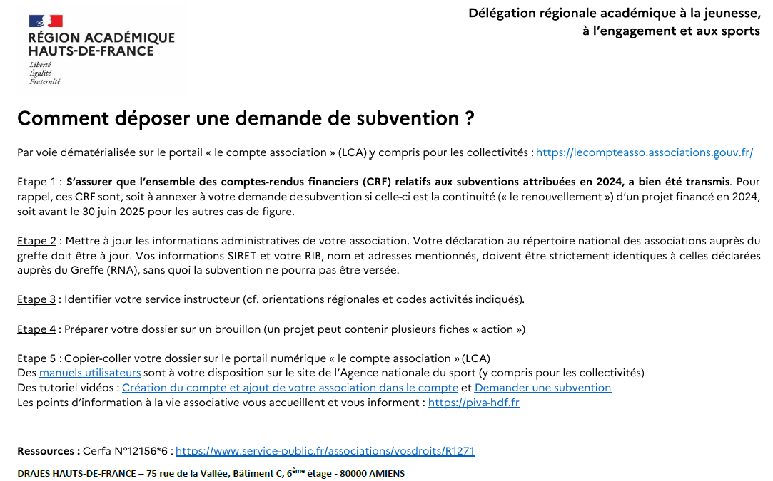
Comment déposer une demande de subventions?

Slide 46
Codes activités pour demandes de subventions:
Vous êtes un club ou un comité départemental et vous faites une demande « emploi » ou « SRAV / Savoir Nager »:
SDJES Aisne → 199 ;
SDJES Nord → 201,
SDJES Oise → 202 ;
SDJES Pas-de-Calais → 203 ;
SDJES Somme → 204.
Vous êtes une ligue ou comité régional ou effectuez une demande de subvention en dehors autre que « emploi » ou « SRAV / Savoir Nager » (développement de la pratique, sport-santé, parasport…):
Le code à renseigner est 197.
Donc: pour les demandes d’aides des comités régionaux et ligues : le code à renseigner est 197 (peu importe la demande).
N’hésitez pas à nous contacter!

